Slide 1
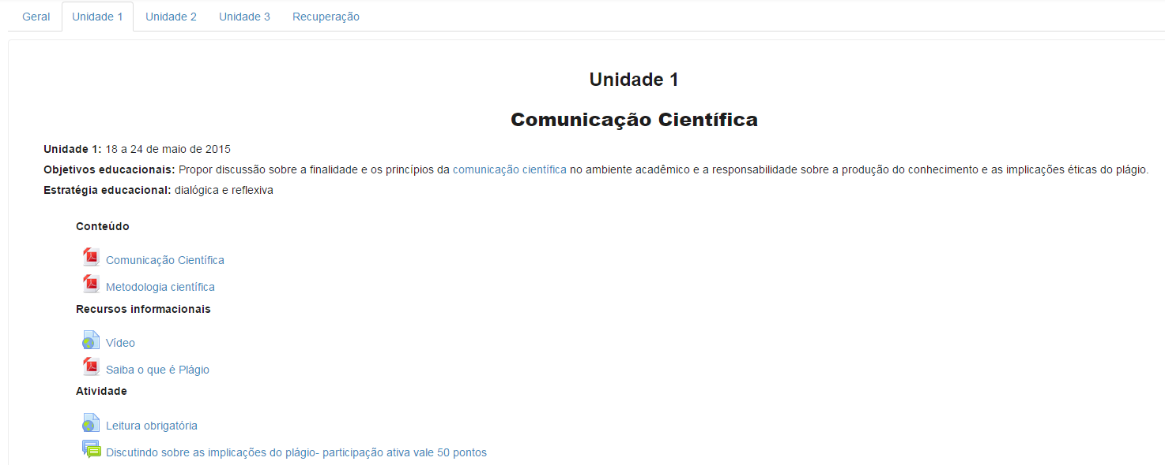
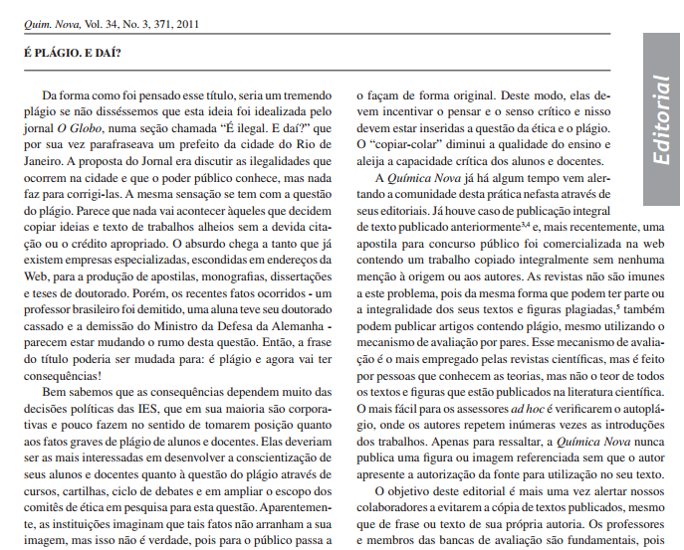
Exemplo aplicação modelo ILDF em cursos online no
ambiente virtual de aprendizagem - Moodle

Slide 2
Estrutura do curso no ambiente Moodle
Geral: informações gerais do curso
Unidades temáticas: 3
Previsão de recuperação
Data do início e fim do curso
Tarefa de recuperação já definida

Slide 3
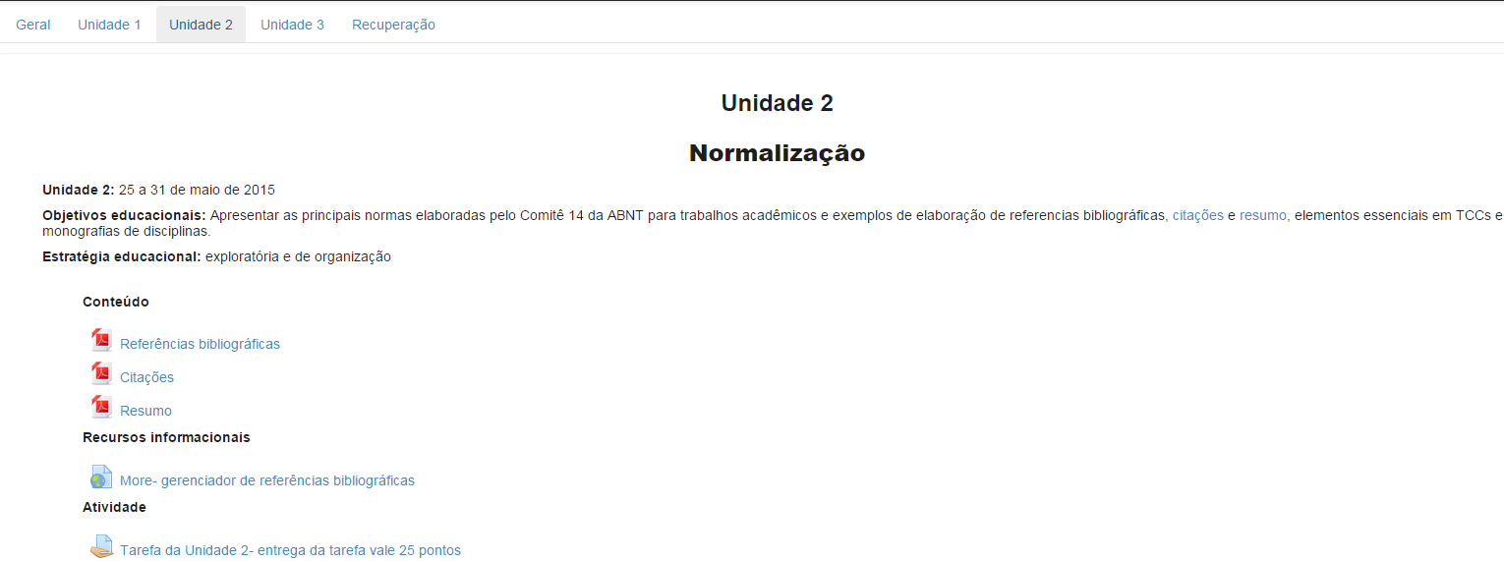
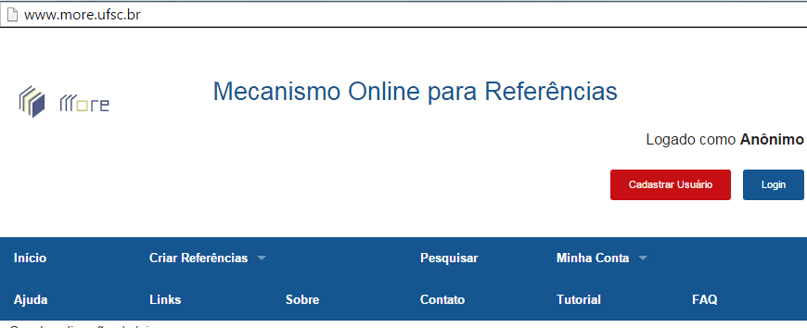
Todas Unidades temáticas apresentam os seguintes elementos: objetivos, estratégia e recursos educacionais ; conteúdo (material didático produzido pelo professor)
Atividade (tarefas)
Estrutura do curso no ambiente Moodle

Slide 4
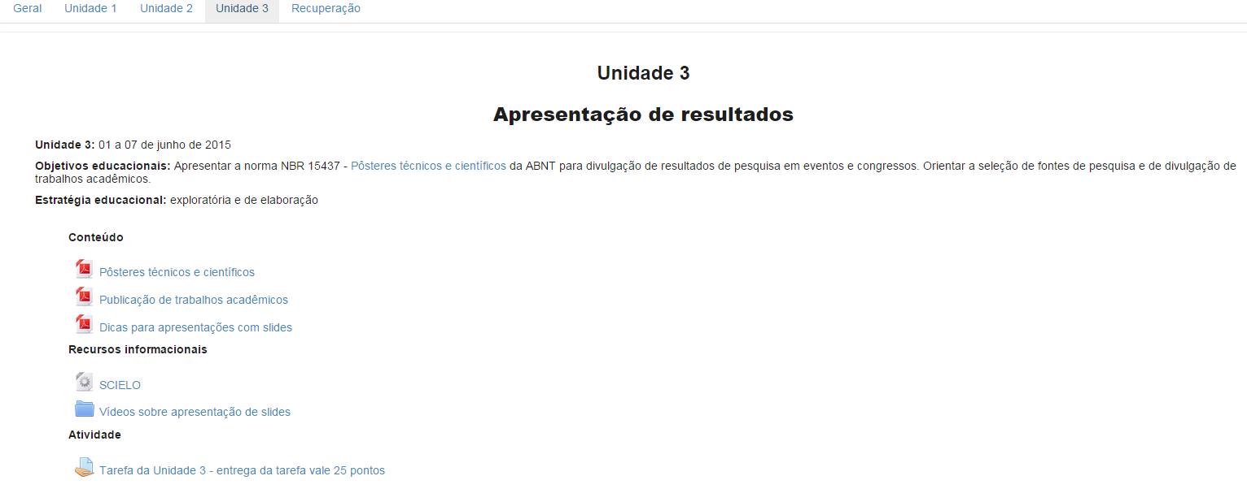
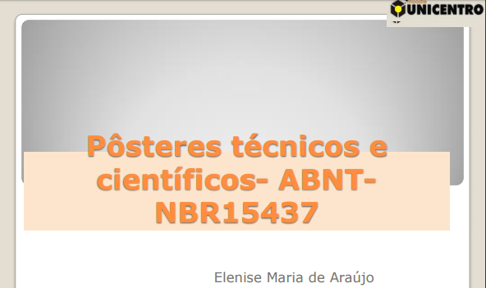
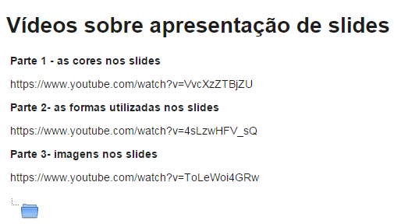
Recursos informacionais: são indicados vídeos, jogos e outras formas de apresentar o conteúdo a ser discutido

Slide 5
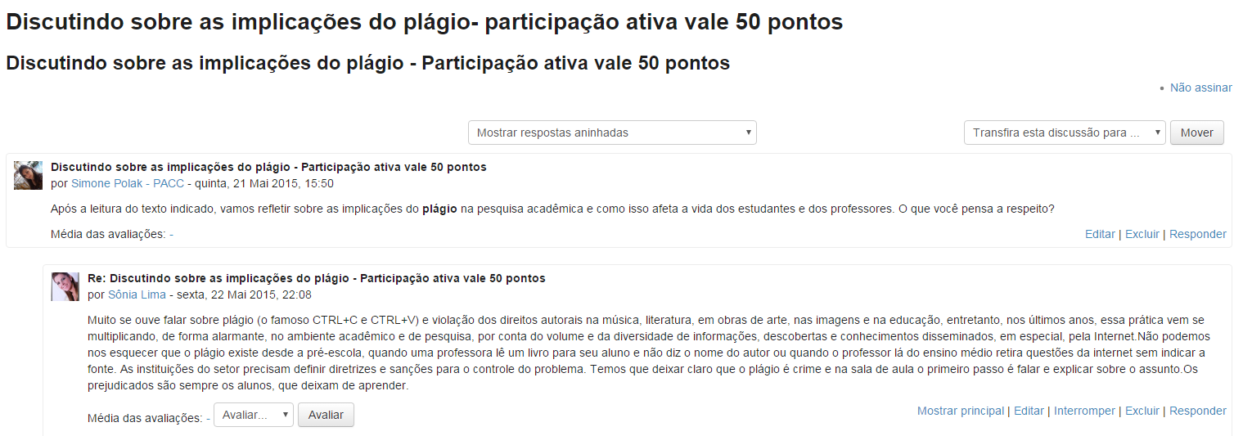
Fórum de discussão em todas as unidades temáticas para incentivar o pensamento crítico
Incentivo a discussão online

Slide 6
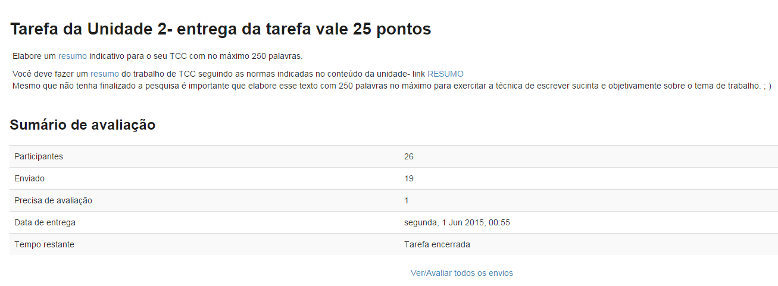
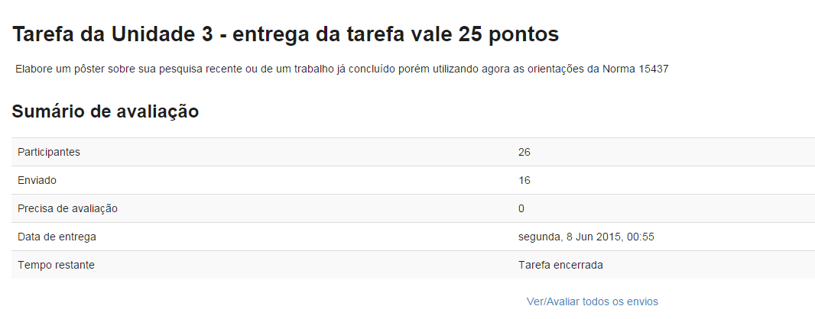
Tarefas: solicitadas em todas as unidades temáticas, informe ao aluno da forma de avaliação

